Slide 1
8 – 6 - 1
게임 프로그래밍
학번: 2015642014
이름: 김민재

Slide 2
CONTENTS
01 02 03 04
문제 분석
처리 순서
프로그램
작성
실행과
문서화

Slide 3
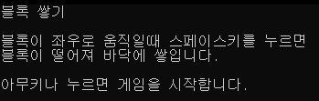
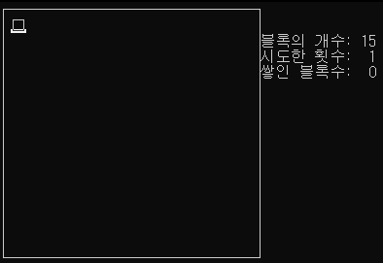

01
문제 분석
[사전 정보]
- 설명서
- 입력 받는 특정 범위 지정
- 블록 떨어뜨리기
- 블록 이동
- 종료 조건
[계산 및 처리]
- 설명화면, 게임화면, 게임오버 조건 명시
- 표시범위
- 명령 수행 키
- 한 행 구간반복 이동
- 가능 높이제한을 고려한 횟수
- 덮어쓰기 고려

Slide 4
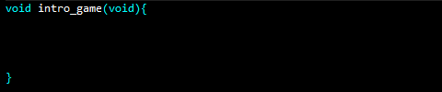
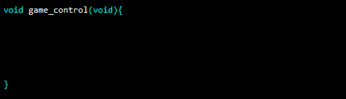

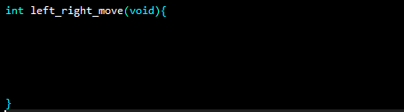

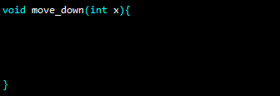

02
구성 함수
게임 설명 화면
게임화면
플레이 상태 표시
값을 표현할 범위 설정
□ 좌우 이동 (딜레이 설정)
최대 높이 검사
블록을 떨어뜨리기
특정 좌표로 이동

Slide 5
02
함수 관계
함수 game_control | 함수 main
Void game_control(void) { 변수 초기화 system(“cls“); 사각형 틀 출력 : draw_rectangle(box_length, box_height); 사용법 출력 while(count<box_height) { 현재 게임 진행 상황 표시 블록 이동 : left_right_move 블록 떨어뜨리기 : move_down } } | Int main(void) { 게임 규칙 : Intro_game 게임 실행 : game_control 종료 표시 return 0; }
 | 함수 intro_game
 | Void intro_game(void) { 게임에 대한 내용과 진행 설명 }

Slide 6
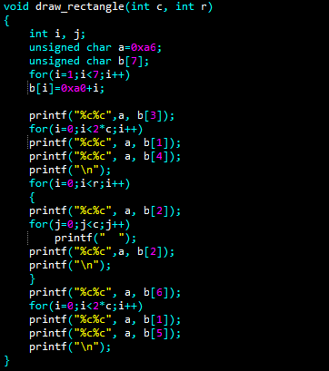
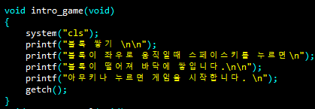
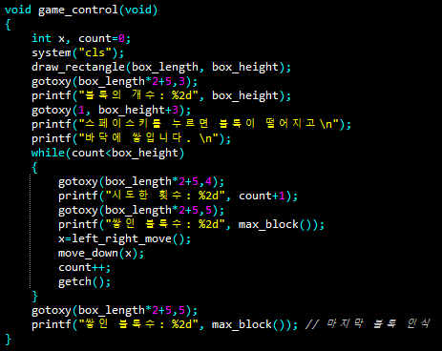

03
프로그램 순서
값을 표현할 범위 그리기
게임 설명 화면
게임화면 표시
입력된 값으로 좌표 이동

Slide 7
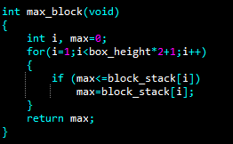
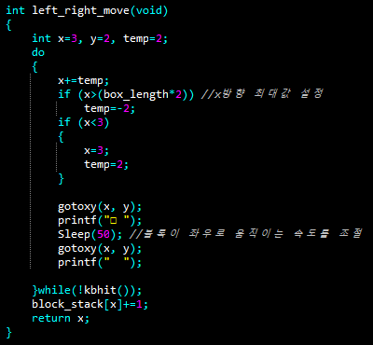
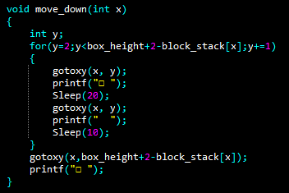
03
프로그램 순서
최대 높이 검사
□ 좌우 이동 (딜레이 설정)
블록을 떨어뜨리기

Slide 8
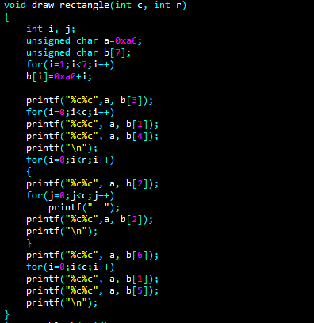
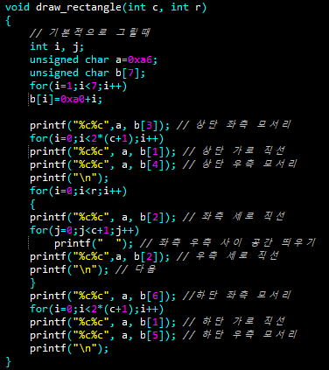
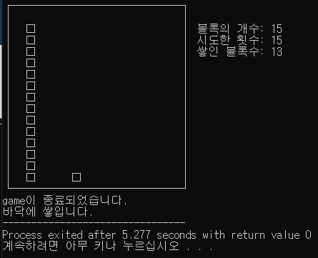
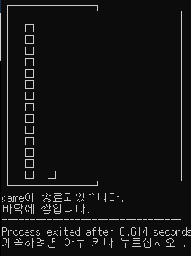
04
개선 및 오류 수정
사각형 형태 수정

Slide 9
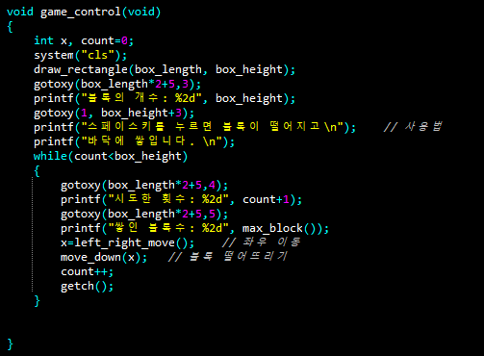
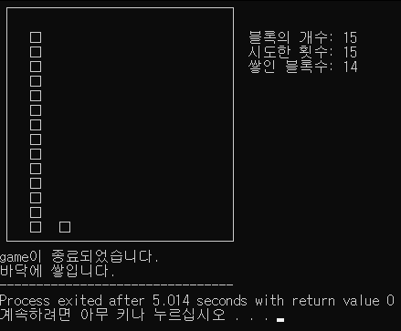
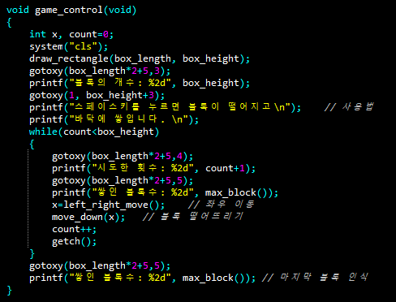
04
개선 및 오류 수정
마지막 결과값 인식 못하는 것 수정

Slide 10
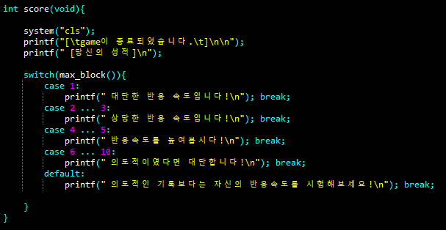
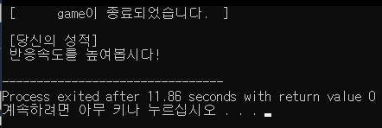
04
개선 및 오류 수정
간단한 결과창 추가

Slide 11
THANK
YOU

